Slide 1

DEVELOPPEUR D’APPLICATIONS JAVA
Projet 7 : Développez le nouveau système d’information de la bibliothèque d’une grande ville

Slide 2
I
Présentation du projet
II
Méthodologie
&
Architecture
III
Le Webservice
IV
La WebApp
V
Bilan

Slide 3
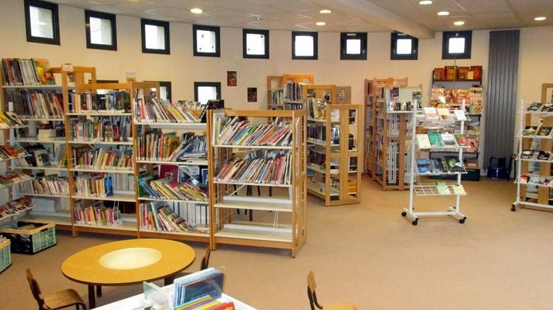

+ Rapide
+ Efficace
+ High Tech

Slide 4
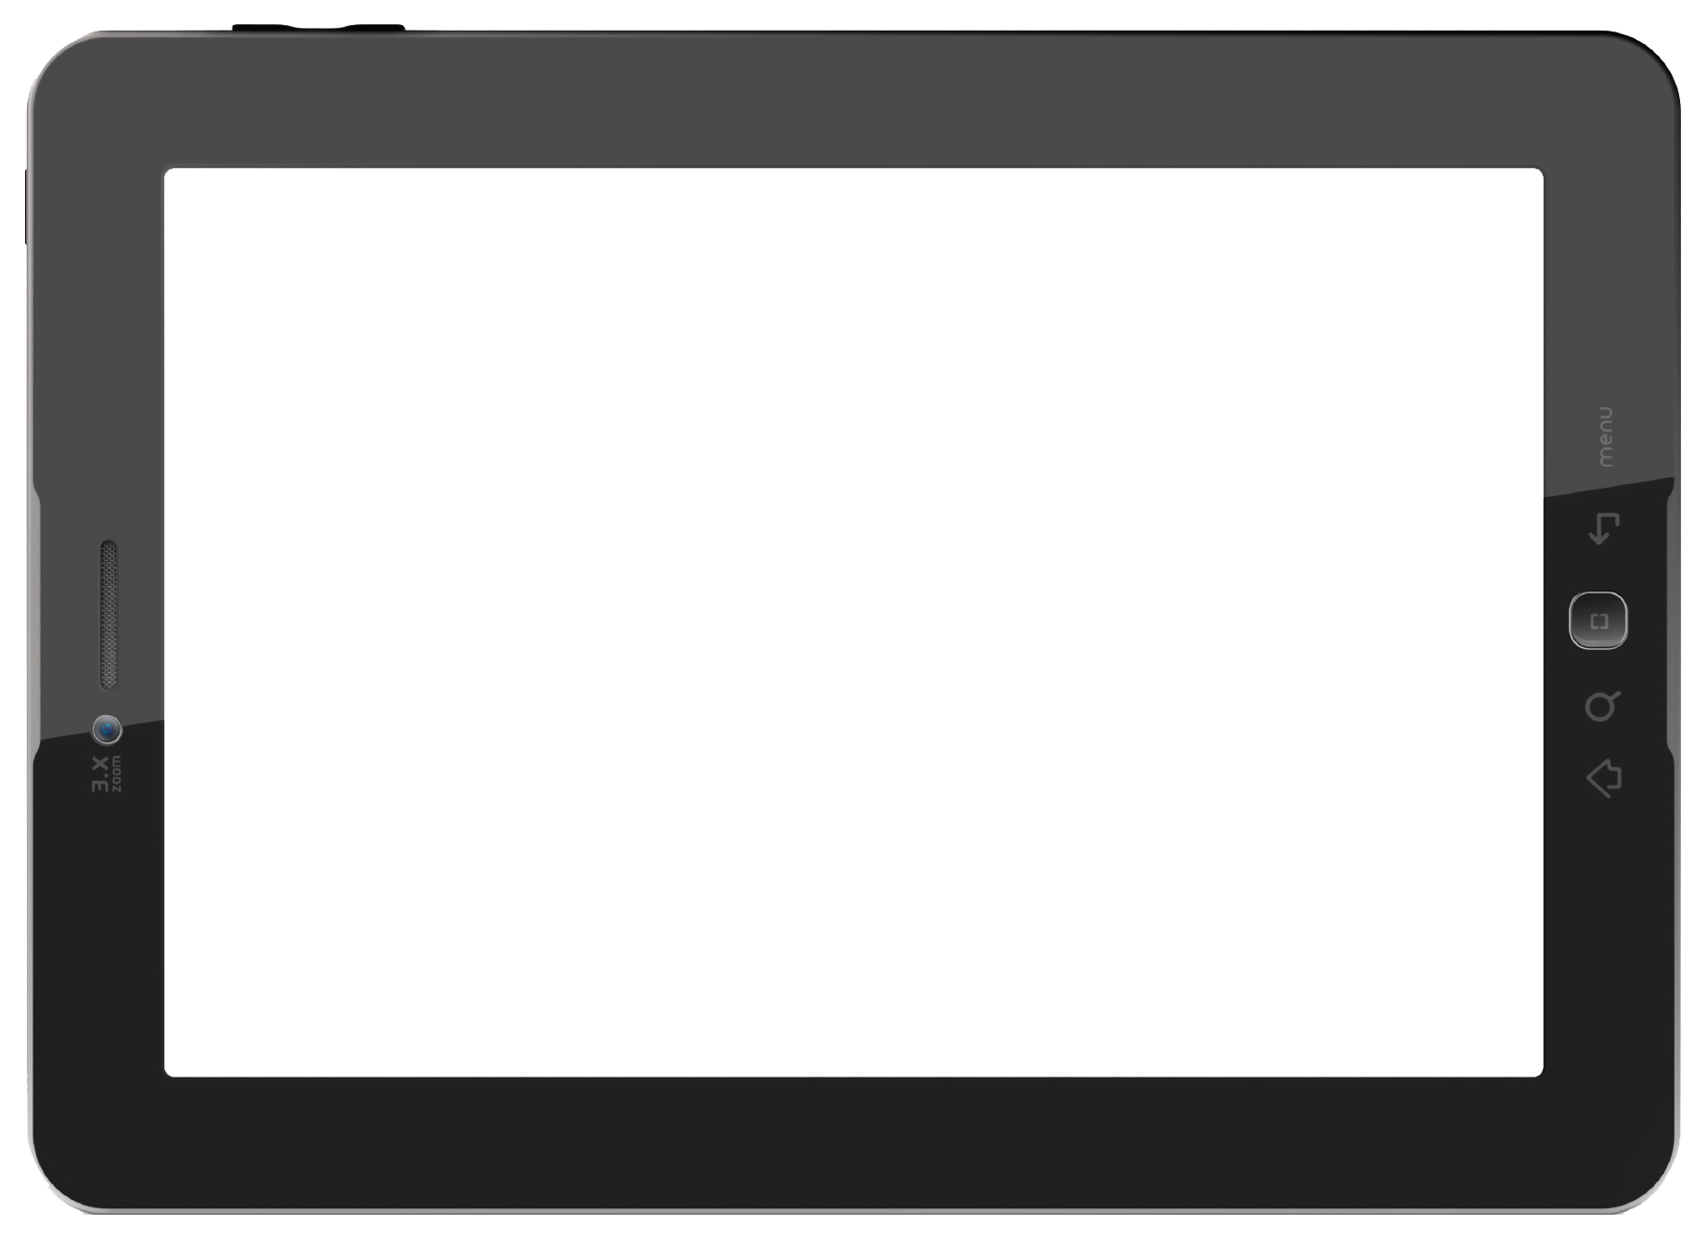

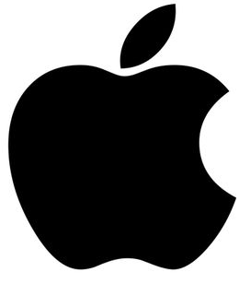




Applications mobiles
Site web utilisateurs
BDD
WebService
Site web personnel bibliothèque
Batch

Slide 5
I
Présentation du projet
II
Méthodologie
&
Architecture
III
Le Webservice
IV
La WebApp
V
Bilan

Slide 6
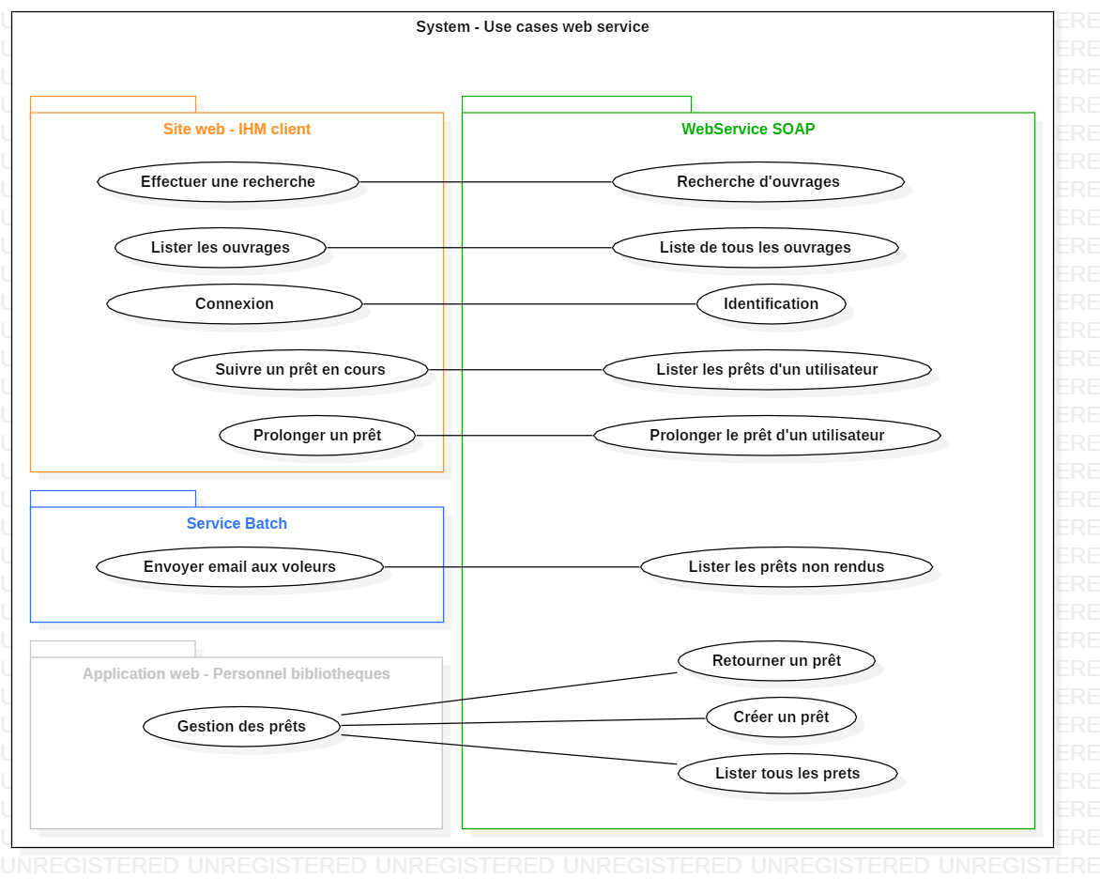

Slide 7




BDD
WebService
Site web utilisateurs
Batch

Slide 8





Slide 9
I
Présentation du projet
II
Méthodologie
&
Architecture
III
Le Webservice
IV
La WebApp
V
Bilan

Slide 10

API SOAP
POJOs
Responses
Endpoints
BDD
Table
int | ID
varchar(10) | Nom
varchar(10) | Prénom
varchar(20) | Adresse
POJO
int | id
String | nom
String | prenom
String | adresse
Response
int | errorType
string | errorMessage
list<Pojo> | list<T>

Slide 11
API.war
Applications mobiles
Site web utilisateurs
BDD
Tomcat
Site web personnel bibliothèque
Batch

Slide 12
I
Présentation du projet
II
Méthodologie
&
Architecture
III
Le Webservice
IV
La WebApp
V
Bilan

Slide 13

S’identifier
Lister les ouvrages
Rechercher des ouvrages
Faire un prêt
Prolonger un prêt
Site web utilisateurs
Retourner un prêt
Suivre les prêts

Slide 14
Model
Classes générées
WsImport
Tomcat
Struts.xml
Vues
JSPs
Contrôleur
Actions

Slide 15
I
Présentation du projet
II
Méthodologie
&
Architecture
III
Le Webservice
IV
La WebApp
V
Bilan

